Slide 1
Lavo coches a domicilio

Slide 2
Proceso para el cliente
1
Empezaremos a revisar el proceso para que el cliente pida su servicio

Slide 3
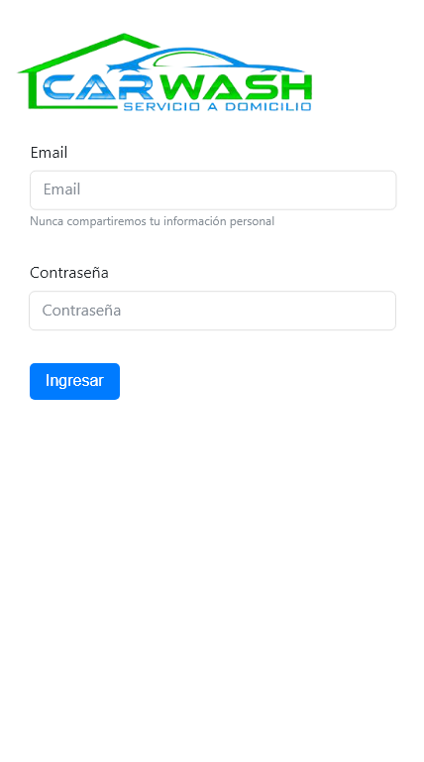
Login
Se empieza logueando a su cuenta, para tener acceso a la funcionalidad de la WebApp

Slide 4
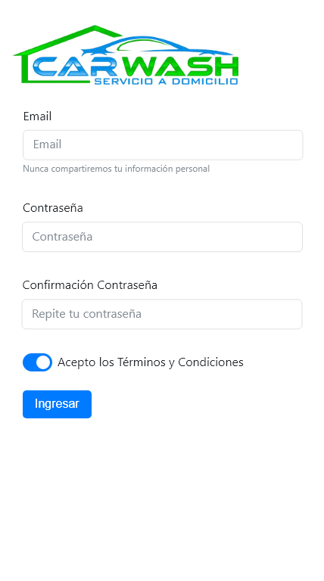
Registro
Lo realizan usuarios nuevos que no cuenten con acceso previo.

Slide 5
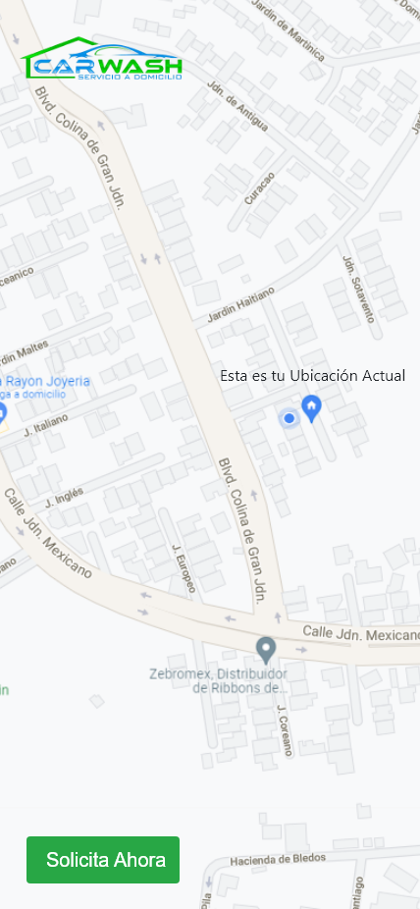
Solicitar
En este paso los clientes podrán solicitar un servicio de su lavado a la dirección donde se ubiquen.

Slide 6
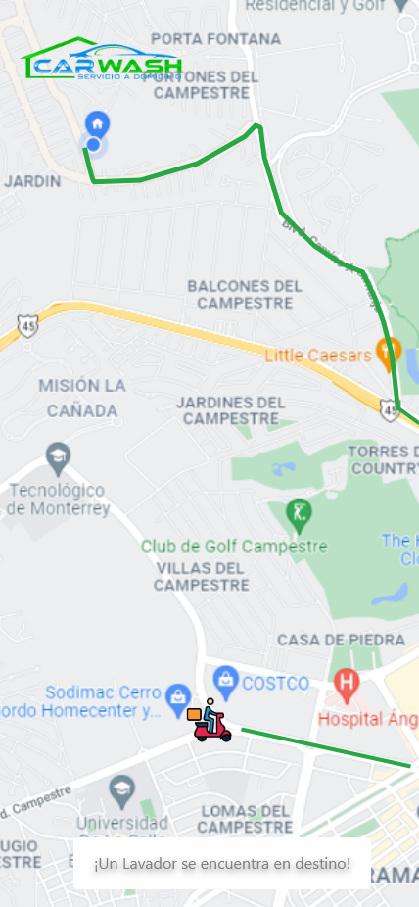
Espera
Se les mostrará a los usuarios la ubicación de su lavador en cuanto se encuentre en destino.

Slide 7
Proceso para el lavador
2
Empezaremos a revisar el proceso para que el lavador acepte un servicio

Slide 8
Login
Así como el cliente el lavador inicia desde el login. Sin registro, ya que estos son registrados previamente.

Slide 9
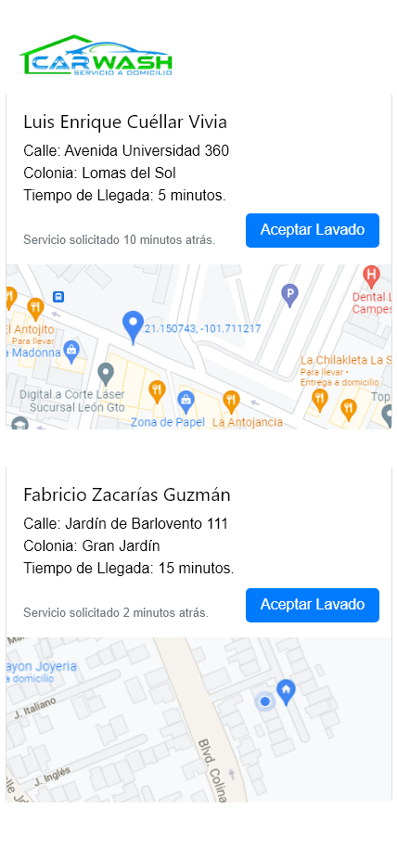
Revisar Servicios
Dentro de este los lavadores tendrán la opción de elegir el servicio de lavado que sea más conveniente para ellos.

Slide 10
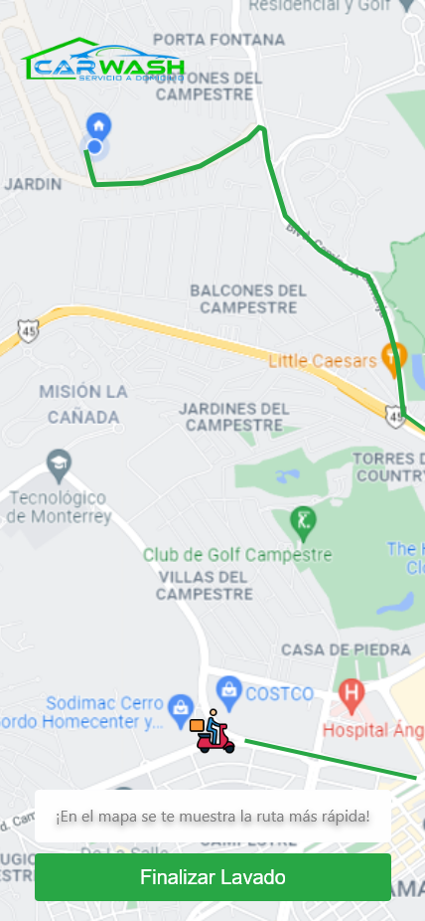
Ruta hacia cliente
Aquí se mostrará al lavador la ruta más cercana para llegar hasta el cliente.

Slide 11
Simple
Se realizó un diseño simple para evitar esfuerzos de más tanto para los clientes y lavadores.

Slide 12

Material-UI
El desarrollo de la WebApp se plantea realizar con el framework de desarrollo web Material UI, para una rápida y fácil implementación.

Slide 13
Gracias!
Alguna pregunta?
Integrantes:
Fabricio Zacarías Guzmán
Lilián Hernández Contreras

